Slide 1


Slide 2
学习目标
1.能正确、流利、有感情地朗读课文。
2.学会本课生字，绿线中的生字只识不写，理解由
生字组成的词语。
3.联系课文内容，理解“儿童不解春何在”这句诗的
意思。
4.通过朗读训练，感受到春天的花儿和儿童是那么
生机勃勃，令人快乐。

Slide 3
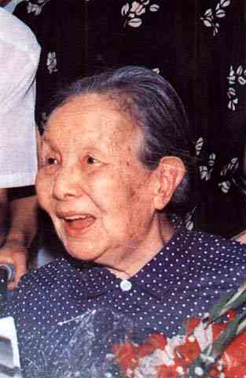
冰心（1900年10月5日─1999年2月28日）享年99岁，人称世纪老人，福建长乐人，原名为谢婉莹，笔名为冰心 。现代著名诗人，翻译家，女作家，儿童文学家，崇尚“爱的哲学”，母爱，童真，自然是其作品的主旋律。她非常爱小孩，把小孩看做“最神圣的人”。深受人民的敬仰。

Slide 4
初读感知
题目是什么意思？
为什么要“只拣儿童多处行”呢？
请同学们带着问题读课文。

Slide 5
座无隙地 忸怩 烂漫
成千盈百 儿童不解春何在
使出浑身解数

Slide 6
初步感知
思考：
作者的游览路线是怎样的？
画出表述作者行踪的词语。
颐和园门
知春亭畔
湖边
玉澜堂
按作者游览路线，给课文分段，概括段意。

Slide 7
第一段（1-2）：我们迎着儿童的涌流，挤进颐和园去赏春。
第二段（3-4）：我们在知春亭畔和湖边看到许多儿童在热
热闹闹地赶春。
第三段（5-8）：我们在玉澜堂的院子里，与孩子们共赏开
得正旺的海棠花。
第四段（9）：我的感想，告诉人们春游时，“只拣儿童多
处行”，是永远不会找不到春天的。

Slide 8
冰心奶奶的这篇课文写了一件什么事？
冰心奶奶从香山归来，路过颐和园时，见到很多孩子。她迎着儿童的涌流，挤进了颐和园。随着儿童，她来到了知春亭畔和玉澜堂，看到了开得正旺的海棠花。

Slide 9
冰心奶奶要到颐和园去
怎样确定自己的游览路线的？
游人不解春何在，只拣儿童多处行

Slide 10

学习第3自然段
自读思考：在知春亭畔冰心奶奶看到了什么？
很多孩子
谈笑
休息
游玩

Slide 11
学习第4自然段
我们站了一会，沿着湖边的白石栏杆向玉澜堂走，在转折的地方，总和一群一群的孩子撞个满怀，他们匆匆地说了声“对不起”，又匆匆地往前跑，知春亭和园门口大概是他们集合的地方，太阳已经偏西，是他们归去的时候了。
迎着儿童的涌流，冰心奶奶走进玉澜堂的院落里，她看到了什么？

Slide 12
学习第5、6自然段
几棵海棠开得怎么样？
开得多而密：开满了、密密层层、繁花、从树枝开到树梢、不留一点空隙。
开得旺：生机勃勃，喷、飞泉，春天不可抵挡的力量。

Slide 13
第7、8自然段
冰心奶奶正在赞叹春光和春天的力量的时候，孩子们围聚过来了。冰心奶奶和他们进行了亲切的交谈。交谈的情景是怎样的？
分角色朗读
看着开得正旺的海棠，看着孩子们远去的背影，冰心奶奶又想了些什么呢？

Slide 14
学习第8自然段
讨论：花儿和儿童有哪些共同点？
需要人培育；
活泼、生命力旺盛；
使出浑身解数，展示自己的风采；
给别人带来欢乐。

Slide 15

儿童活泼
花儿旺盛

Slide 16
学习第三段
她游览了颐和园后，她的感受怎么样？
她最想告诉大家什么？

Slide 17
朋友，春天在哪里？当你春游的时候，记住“只拣儿童多处行”，是永远不会找不到春天的！
这句话是什么意思？
一定会找到春天的；儿童有双善于发现的眼睛，儿童多处春光肯定美丽；儿童充满了生机，本身就像充满希望与力量的春天。

Slide 18
作业布置
1.有感情地朗读课文，并背诵5至9自然段。
2.读一些冰心的文章，进一步了解冰心“儿童就是
一切”的爱的哲学，体会她对儿童诚挚的爱。

Slide 19


